Slide 1




PROYECTO DE
COBERTURAS DEL PAIS A NIVEL DE TECNOLOGIA
Realizado por Anderson Ortiz,
Cristian Rojas Y Kevin Bohórquez

Slide 2

INTRODUCCIÓN
AL PROYECTO
El presente proyecto tiene como objetivo desarrollar un modelo de clasificación basado en Random Forest que permita predecir la presencia de cobertura 4G en los municipios de Colombia, a partir de variables demográficas, socioeconómicas, geográficas y de infraestructura, obtenidas de fuentes oficiales de datos abiertos. Para ello, se emplean técnicas de análisis de datos y aprendizaje automático que facilitan la identificación de patrones relevantes en la información disponible.

Slide 3
OBJETIVO GENERAL
DEL PROYECTO
Desarrollar un modelo de clasificación basado en Random Forest que permita predecir la presencia de cobertura 4G en los municipios de Colombia, a partir de variables demográficas, socioeconómicas, geográficas y de infraestructura, con el fin de apoyar la toma de decisiones estratégicas en la planificación y expansión de servicios de telecomunicaciones.

Slide 4


OBJETIVOS ESPECIFICOS
01
02
03
Objetivo 01
Objetivo 02
Objetivo 03
  Recolectar y preparar los datos municipales necesarios para el análisis, realizando procesos de limpieza, imputación de valores faltantes y transformación de variables.
  Explorar y analizar las variables demográficas, socioeconómicas, geográficas y de infraestructura para identificar los factores más influyentes en la presencia de cobertura 4G.
  Entrenar un modelo de clasificación Random Forest para predecir la presencia o ausencia de cobertura 4G en cada municipio.

Slide 5

Entendimiento del Negocio
Entendimiento de los datos
En Colombia, existen marcadas diferencias en la cobertura de los servicios de telecomunicaciones móviles, particularmente en la disponibilidad de cobertura 4G, lo que genera brechas digitales que afectan el desarrollo económico, social y tecnológico de muchos municipios.
Se busca identificar patrones, inconsistencias, relaciones entre variables y posibles limitaciones de los datos relacionados con la cobertura móvil por tecnología en los municipios de Colombia.
Los datos analizados incluyen información de cobertura para las tecnologías 2G, 3G, HSPA, 4G/LTE y 5G, junto con variables territoriales organizadas a nivel municipal y departamental.

Slide 6

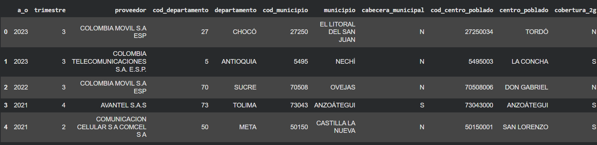
ANÁLISIS EXPLORATORIO DE DATOS(EDA)
Contenido:
  Revisión inicial de la base de datos de cobertura móvil
  se identifico las columnas relevantes (3g 4g lte 5g)
  limpieza de los datos como los valores nulos y errores y formatos inconsistentes

Slide 7
COBERTURA POR DEPARTAMENTO
Se inicio con un análisis de de comparaciones de tecnologías en cada municipios (3g, 4g lte 5g) y se valido que los municipios lideres en tecnologías son Cundinamarca Santander y Valle del cauca son los departamentos con mayor conectividad y tecnologías a nivel nacional por delante de los demás departamentos dándole un claro punto de interés para los proveedores

Slide 8
INDICADORES GENERALES
En datos ya revisados el porcentaje de tecnologías de mayor cobertura a nivel nacional son el 3G siendo el mayor con cobertura a nivel nacional, después el 4G siendo el segundo con cobertura superior y el LTE superando en algunos departamentos y el 5G siendo el menor con despliegue a nivel nacional a diferencia de las otras tecnologías que almenos tiene un valor significativo a nivel nacional

Slide 9
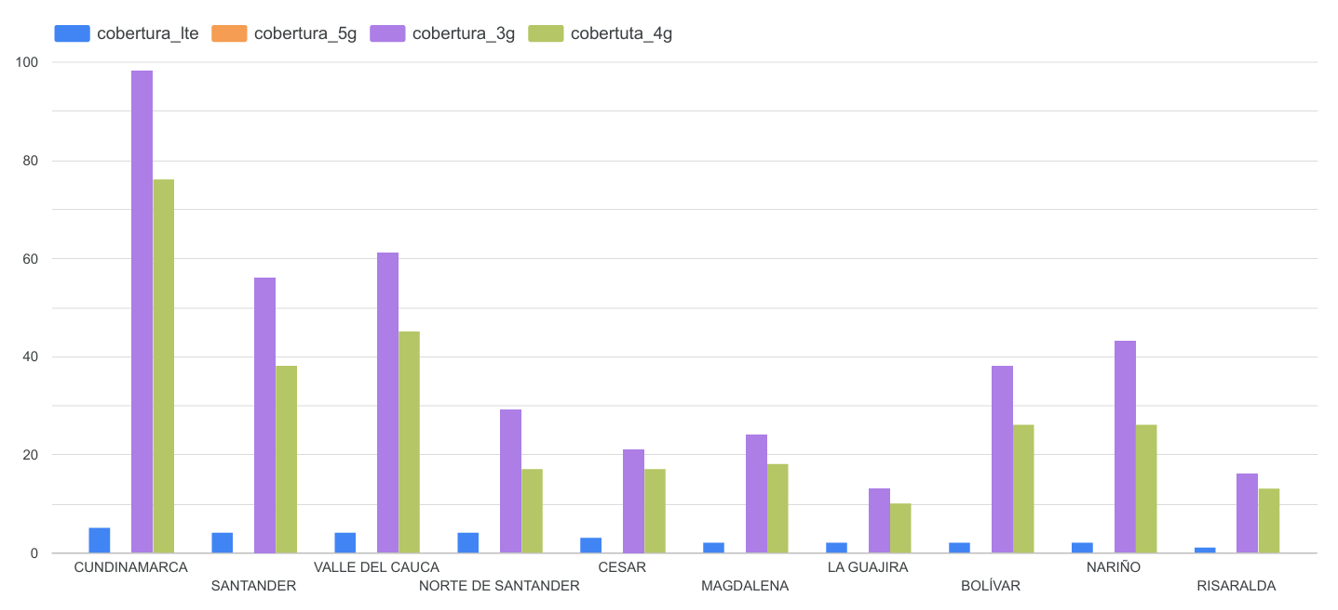
TOP 10 MUNICIPIOS CON MAYOR COBERTURA
En un ranking de los municipios con la mayor cobertura a nivel nacional son:
  Cundinamarca
  Santander
  Valle del cauca
  Norte de Santander
  Cesar
  Magdalena
  La guajira
  Bolivar
  Nariño
  Risaralda

Slide 10
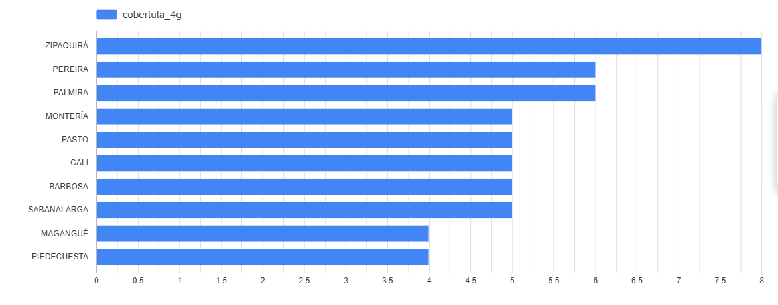
10 MUNICIPIOS CON MENOR COBERTURA 4G
En un ranking de los municipios con la menor cobertura a nivel nacional son:
  Zipaquirá
  Pereira
  Palmira
  Montería
  Pasto
  Cali
  Barbosa
  Sabanalarga
  Magangué
  Piedecuesta

Slide 11
CONCLUSION DE DATOS
  La tecnología 4G es la mas dominante a nivel nacional
  La tecnología 5G NO tiene un despliegue tan relevante en los datos
  Cundinamarca, Santander y Valle del Cauca lideran en conectividad.
  Existen brechas entre municipios con alta y baja cobertura.
  El análisis exploratorio permitió validar la calidad y consistencia de los datos antes de graficar.
  Estos datos sirven para saber que lugares de municipios que pueden tener tecnologías mas avanzadas como el 5G para y poder saber que municipios ya tienen que tener un avance a nivel tecnológico para mejorar esa cobertura.

Slide 12
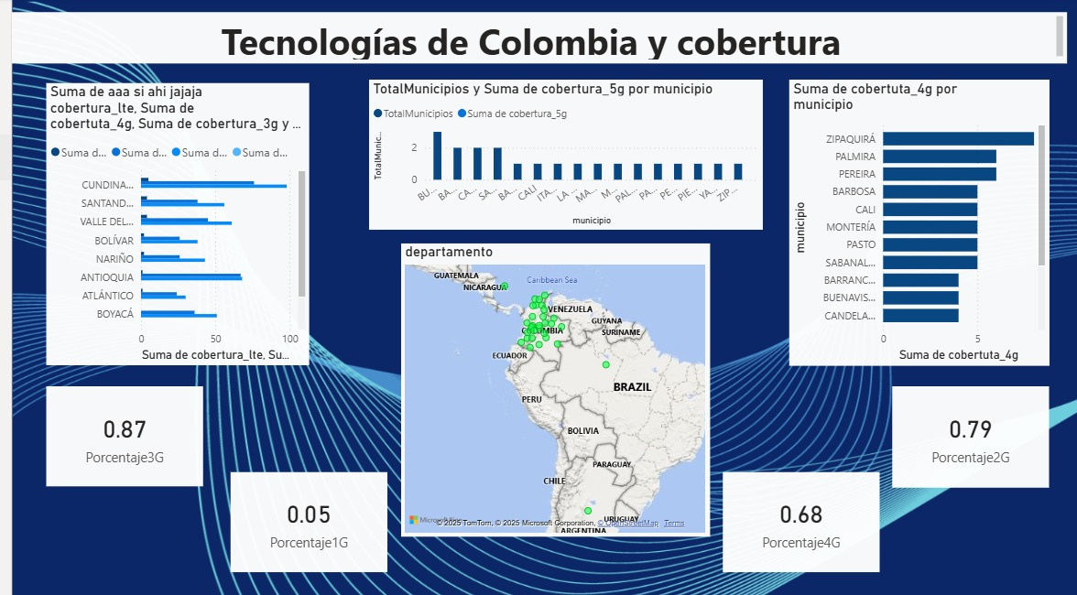
DASHBOARD

Slide 13
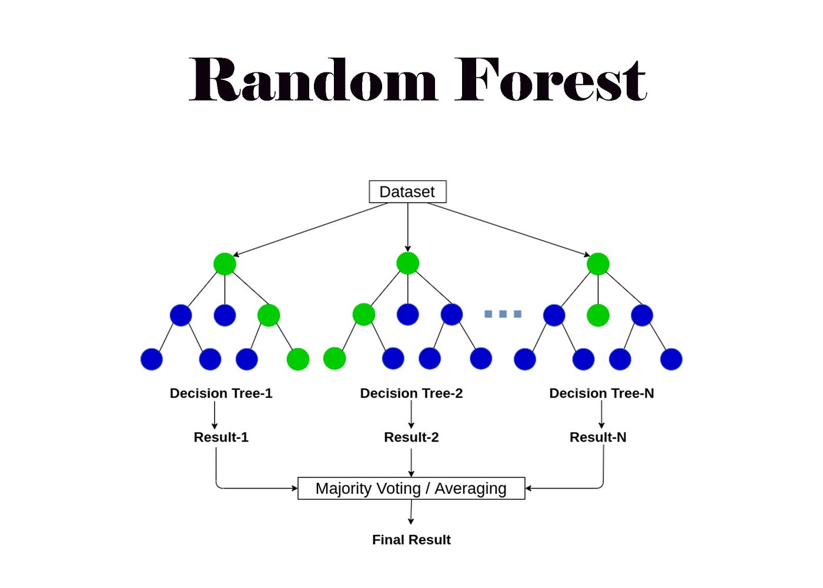
ENFOQUE DEL
MODELADO
Se escogió usar un modelo de clasificación
para predecir la presencia de cobertura 4G en los departamentos y municipios de Colombia. El modelo escogido fue Random Forest ya que maneja muy bien las variables categóricas, funciona bien con data sets grandes como el nuestro que tiene mas de 400.000 registros, tiende a tener mayor precisión que los otros modelos

Slide 14
METRICAS DEL
MODELADO
Para evaluar el desempeño de los modelos predictivos del proyecto. Las métricas utilizadas fueron:
  Accuracy (proporción total de predicciones correctas)
  Precisión (De todos los municipios donde el modelo predijo “S”, cuántos realmente tienen cobertura “S”.)
  Recall (De todos los municipios que realmente tienen cobertura “S”, cuántos detectó el modelo.)
  F1-Score(Promedio balanceado entre precisión y recall.)
  Matriz de confusión(Cuántos aciertos en “S”, Cuántos aciertos en “N”)

Slide 15
RESULTADOS
DEL MODELADO
Accuracy (Exactitud)
Resultado: 82%
Interpretación:
  El modelo clasifica correctamente el 82% de los registros.
  Esta métrica está influenciada por la alta proporción de registros sin cobertura 4G.
Conclusión:
  La exactitud es aceptable, pero no suficiente como única métrica de evaluación.

Slide 16
RESULTADOS
DEL MODELADO
Precision (Precisión)
Clase Precisión
No 4G (N) 0.82
4G (S) 1.00
Interpretación:
  Cuando el modelo predice cobertura 4G, acierta casi siempre.
  Sin embargo, realiza muy pocas predicciones positivas.
Conclusión:
  El modelo es conservador y evita falsos positivos.

Slide 17
RESULTADOS
DEL MODELADO
Recall (Sensibilidad)
Clase Recall
No 4G (N) 1.00
4G (S) 0.00
Interpretación:
  Detecta correctamente todos los casos sin cobertura 4G.
  No identifica la mayoría de los casos con cobertura 4G.
Conclusión:
  Principal debilidad del modelo.

Slide 18
RESULTADOS
DEL MODELADO
F1-Score
Clase F1-score
No 4G (N) 0.90
4G (S) 0.00
Interpretación:
  Excelente desempeño en la clase mayoritaria.
  Desempeño nulo en la clase minoritaria.
Conclusión:
  El modelo está desequilibrado hacia la clase “No 4G”.

Slide 19
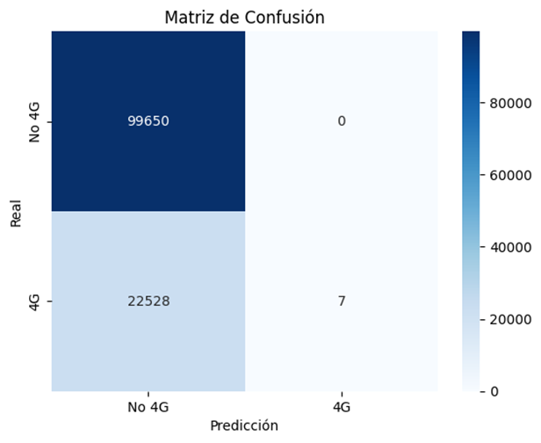
RESULTADOS
DEL MODELADO
Matriz de Confusión
Resultados principales:
  Verdaderos Negativos: 99,650
  Falsos Negativos: 22,528
  Verdaderos Positivos: 7
  Falsos Positivos: 0
Interpretación:
  El modelo clasifica casi todos los casos como “No 4G”.

Slide 20
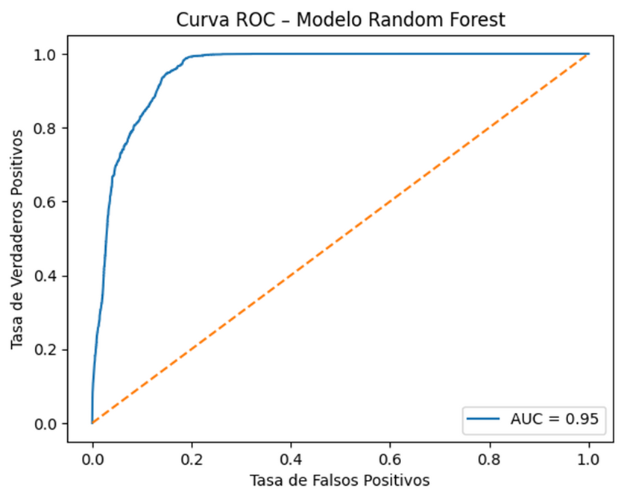
RESULTADOS
DEL MODELADO
Curva ROC y AUC
Resultado: AUC = 0.95
Interpretación:
  El modelo tiene una excelente capacidad de discriminación entre clases.
  Aprende patrones relevantes en los datos.
Conclusión:
  El problema no es el modelo, sino el umbral de decisión.

Slide 21
RESULTADOS
DEL MODELADO
Ejemplo de Predicción Individual
Cobertura real Predicción Probabilidad 4G
S N 0.30
Interpretación:
  El modelo detecta señales de cobertura 4G.
  No supera el umbral de decisión (0.5), por lo que clasifica como negativa.

Slide 22
CONCLUSIONES GENERALES
DEL MODELADO
  Buen desempeño global.
  Excelente AUC (0.95).
  Baja detección de cobertura 4G.
  Impacto significativo del desbalance de clases.

Slide 23
RECOMENDACIONES
DEL MODELADO
  Ajustar el umbral de clasificación.
  Evaluar métricas enfocadas en la clase minoritaria.
  Considerar técnicas de balanceo de clases.
  El modelo es válido como base para mejora y despliegue futuro.

Slide 24
MUCHAS GRACIAS

